Slide 1
Sistemas Operativos de Tiempo Real
Técnicas Digitales III

Slide 2

Gestión de Tiempo
En FreeRTOS disponemos principalmente de dos funciones:
vTaskDelay() para retardos absolutos
vTaskDelayUntil() para tareas periódicas

Slide 3
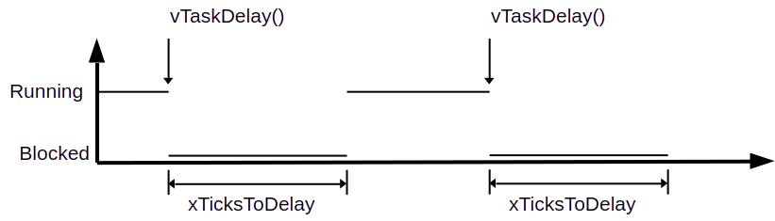
vTaskDelay
vTaskDelay bloquea la tarea un tiempo determinado por su argumento, xTicksToDelay.
El tiempo que permanece bloqueada es absoluto, independiente del momento en el que se llame a la función.

Slide 4
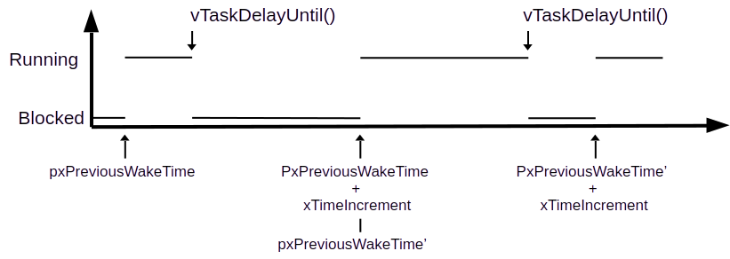
vTaskDelayUntil
vTaskDelayUntil bloquea la tarea hasta que los ticks del sistema alcanzan el valor pxPreviousWakeTime + xTimeIncrement
pxPreviousWakeTime se debe actualizar cuando una tarea pasa al estado Running

Slide 5
vTaskDelayUntil
De esta manera el tiempo que la tarea permanece bloqueada es variable, pasando al estado Running cada xTimeIncrement

